Slide 1

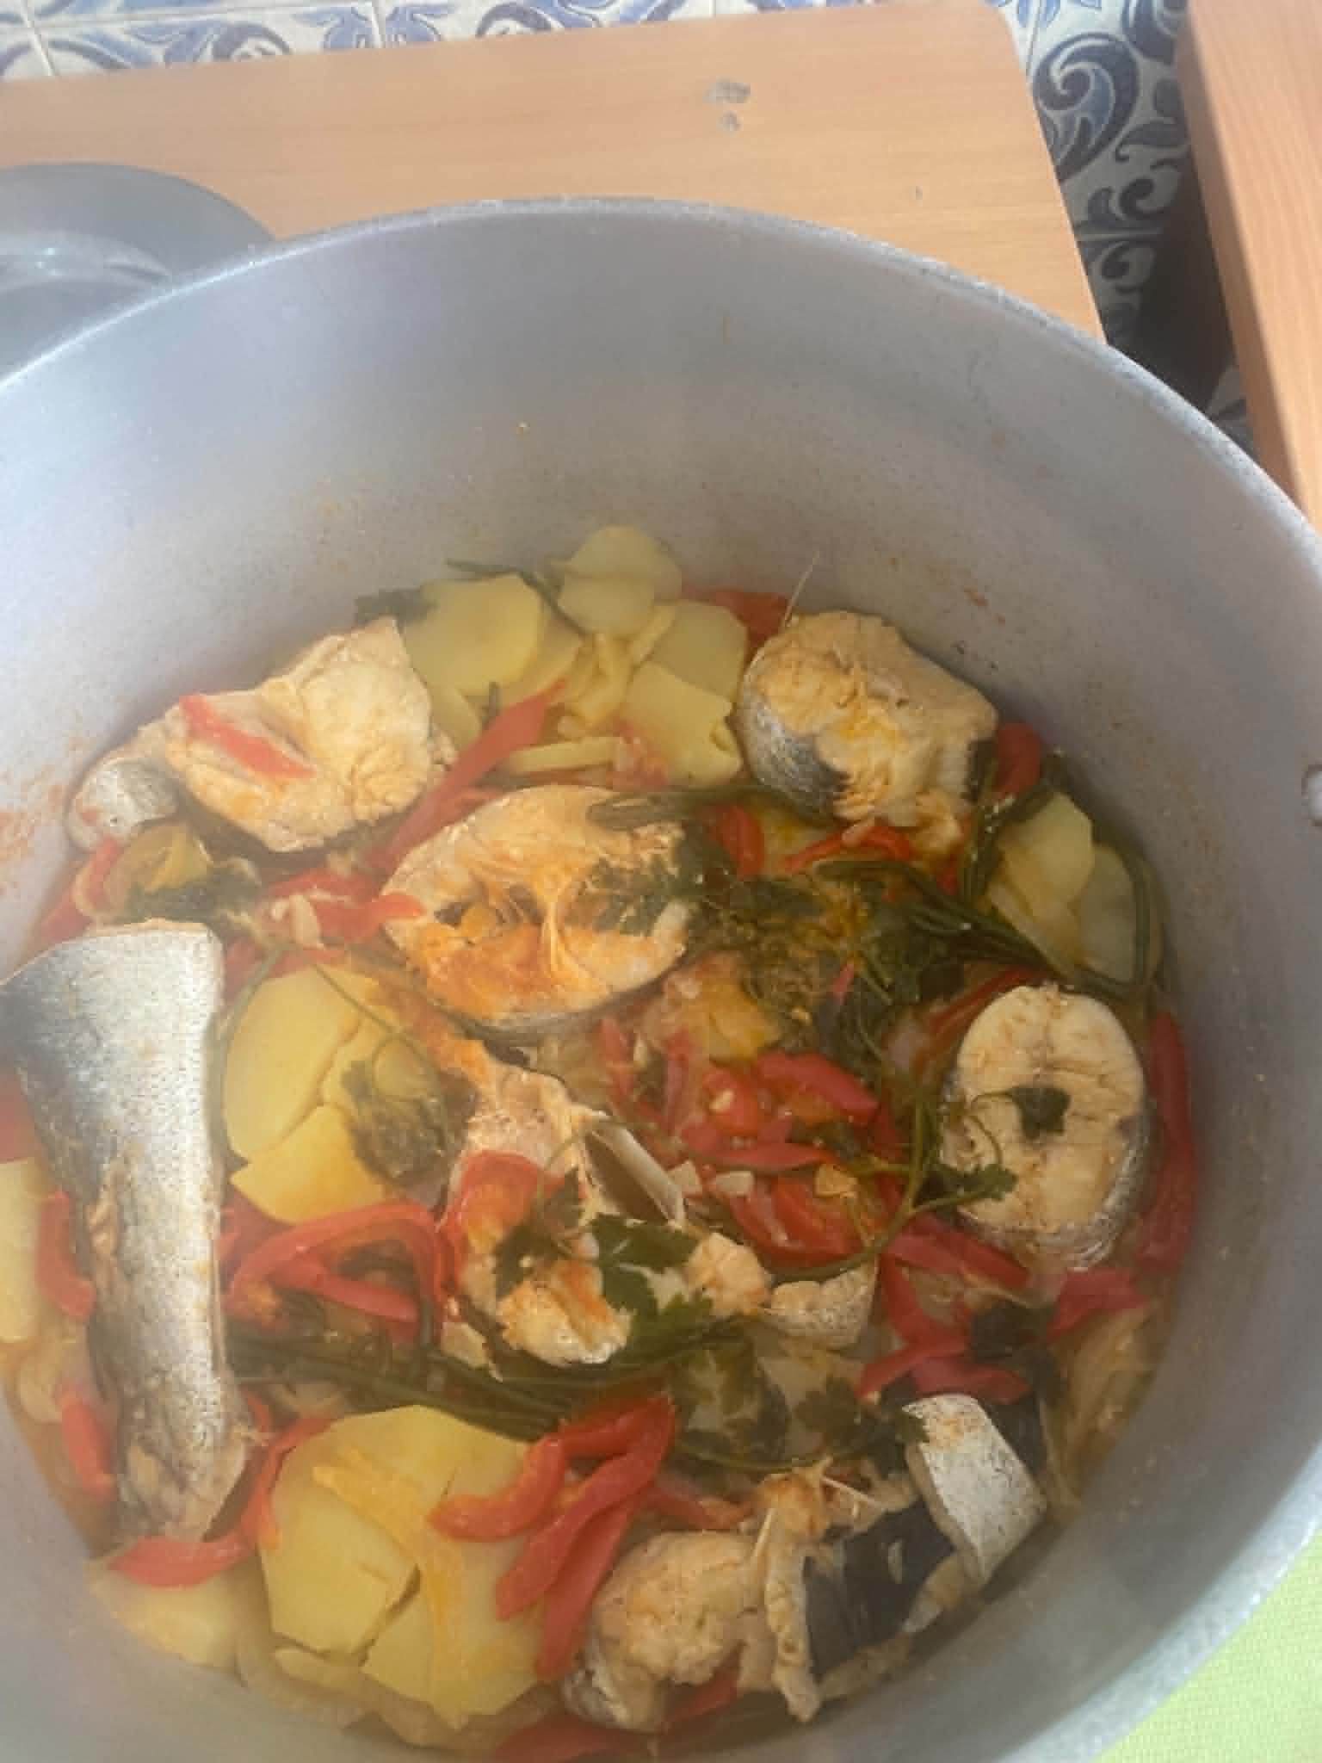
Desafio ASS 2023/2024
“Receitas Sustentáveis, têm Tradição”
TÍTULO DA RECEITA: Caldeirada de Peixe
INGREDIENTES:
Vários tipos peixe fresco
Batatas médias
Cebolas
Alhos
Pimentos
Tomate maduro
Azeite
Salicórnia e salsa
https://alimentacaosaudavelesustentavel.abaae.pt/receitas-sustentaveis/

Slide 2
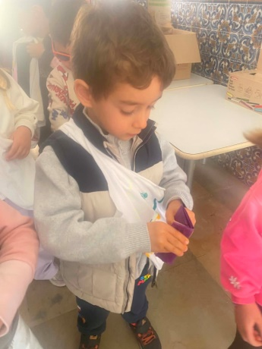
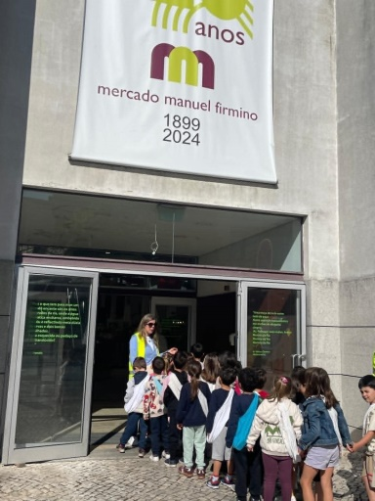
Desafio ASS 2023/2024
“Receitas Sustentáveis, têm Tradição”
PROCEDIMENTOS:
1º) Elaboração das Eco Bags (utilizando t-shirts sem uso) e carteiras
ecológicas (reutilizando pacotes de leite)
2º) Ida ao Mercado Manuel Firmino comprar os ingredientes necessários
https://alimentacaosaudavelesustentavel.abaae.pt/receitas-sustentaveis/

Slide 3
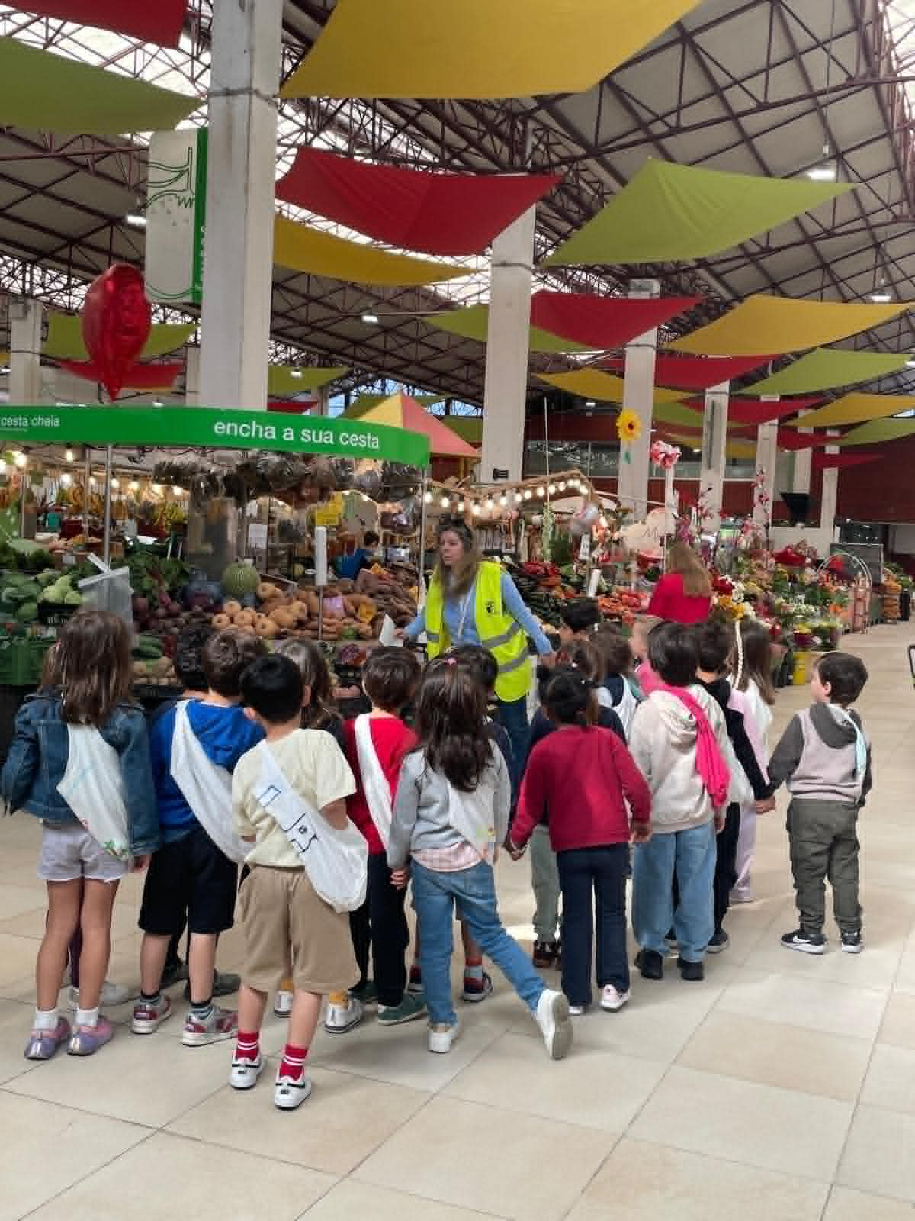
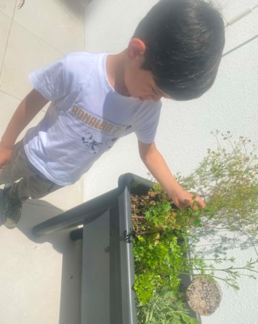
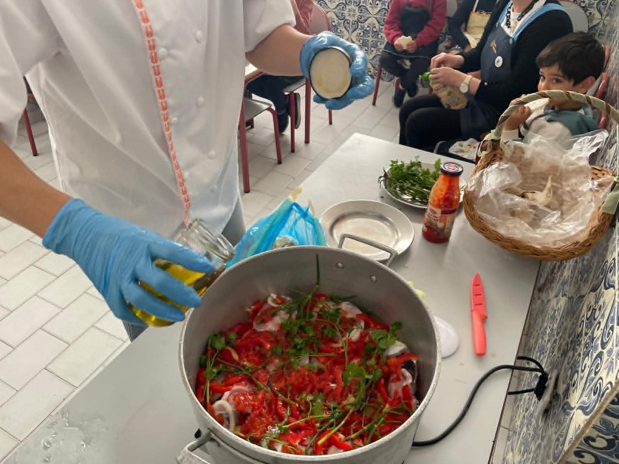
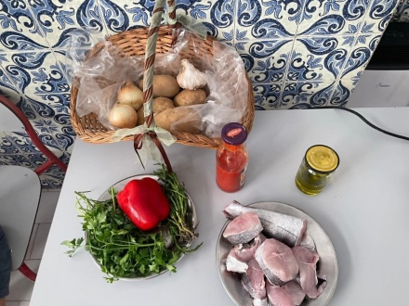
Desafio ASS 2023/2024
“Receitas Sustentáveis, têm Tradição”
PROCEDIMENTOS:
3º) Comprar e escolher o peixe e os legumes mais frescos
e ir à horta da escola colher salsa.
4º) Descascar as batatas, as cebolas e os alhos; lavar o tomate
e o pimento para cortar em rodelas.
Deitar o azeite no tacho e por cima distribuir
em camadas os legumes, começando pela
cebola. Colocar a salicórnia.
Tapar o tacho e levar a ferver, sobre lume
moderado e brando cerca de 25 minutos,
agitando o tacho de vez em quando.
https://alimentacaosaudavelesustentavel.abaae.pt/receitas-sustentaveis/

Slide 4
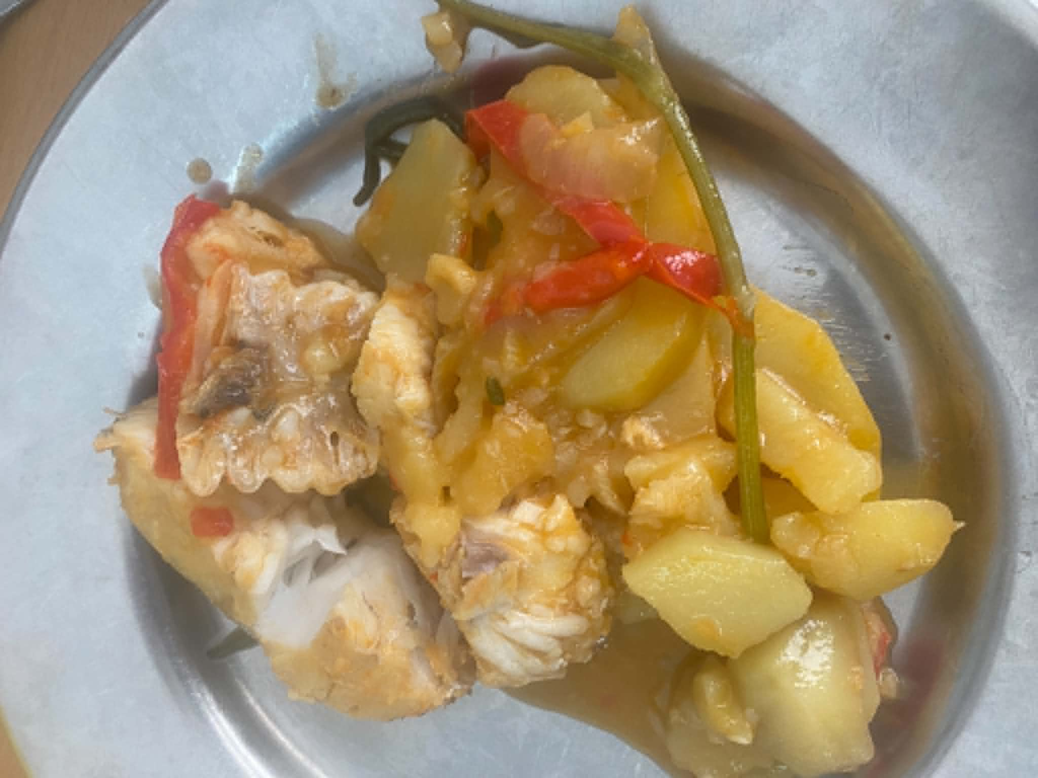
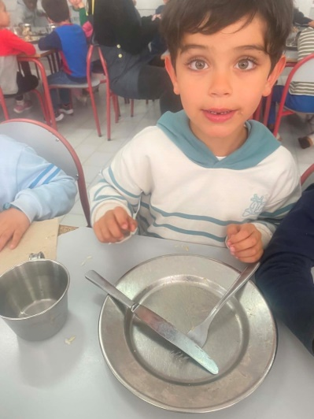
Desafio ASS 2023/2024
“Receitas Sustentáveis, têm Tradição”
PROCEDIMENTOS:
5º)Na altura de servir a caldeirada de peixe, retirar a salicórnia e
salpicar com folhinhas frescas de salsa.
6º) Estava delicioso. Sabemos que devemos comer tudo até ao
fim para não haver desperdício.
BOM APETITE
https://alimentacaosaudavelesustentavel.abaae.pt/receitas-sustentaveis/

